Slide 1
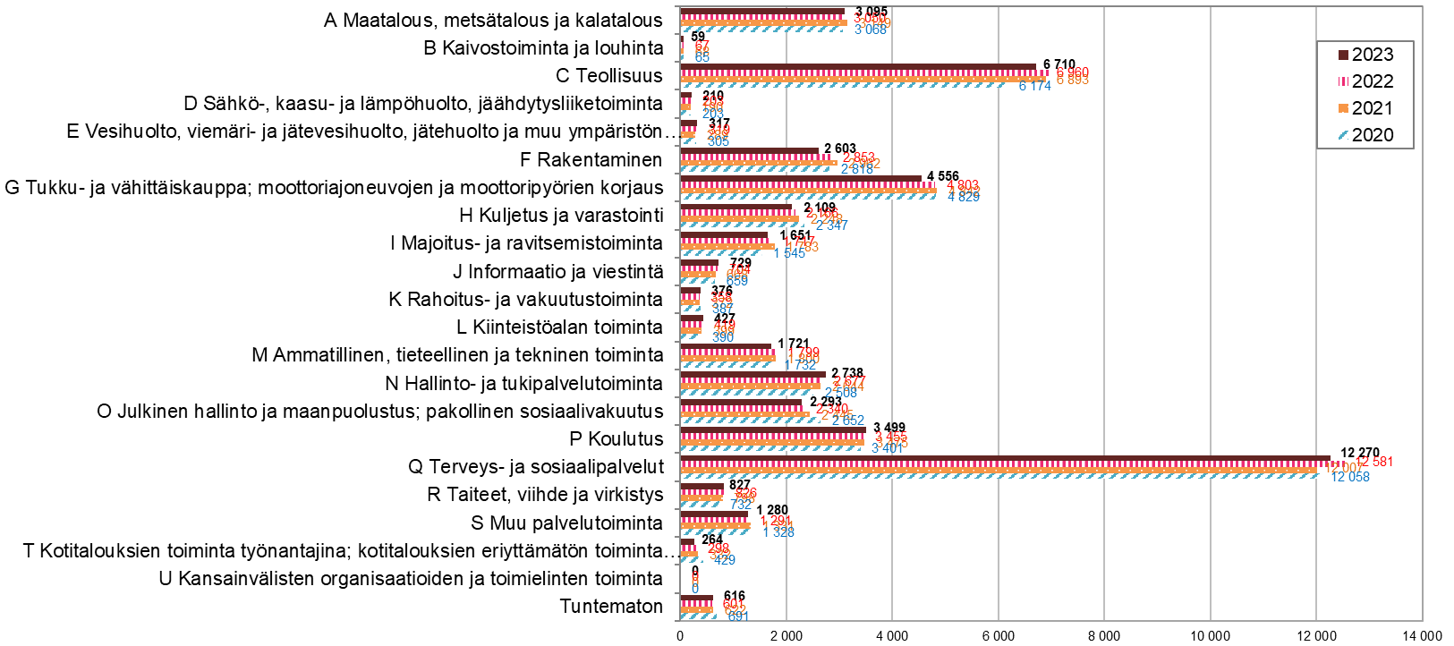
Työpaikat toimialoittain Etelä-Savossa 2020 - 2023 (TOL 2008) (Etelä-Savossa työpaikkoja yhteensä vuonna 2023: 48 350 kappaletta)
Lähde: Tilastokeskus, työssäkäyntitilasto, 1.1.2024 aluejako päivitetty: 16.1.2025 / jk

Slide 2
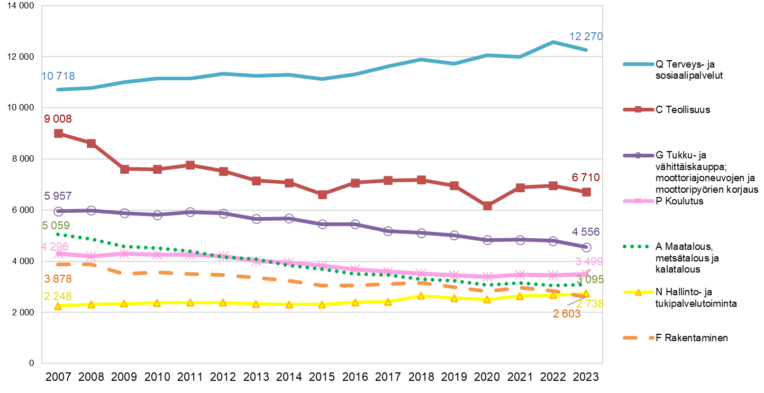
Työpaikat suurimmilla toimialoilla Etelä-Savossa 2007 - 2023 (TOL 2008)
Lähde: Tilastokeskus, työssäkäyntitilasto, 1.1.2024 aluejako päivitetty: 16.1.2025 / jk

Slide 3
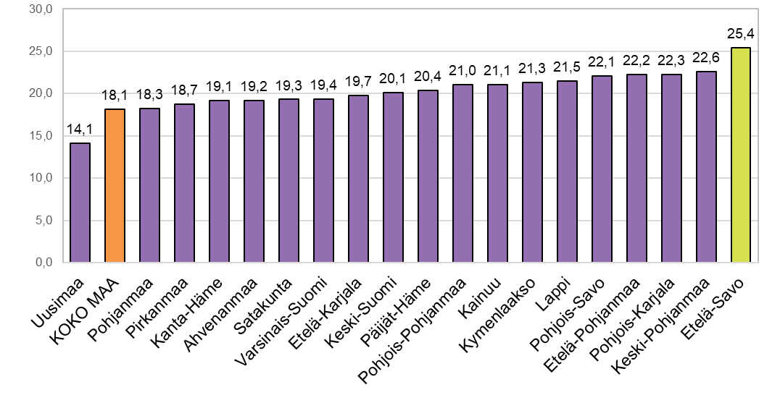
Terveys- ja sosiaalipalvelujen työpaikkojen osuus kaikista työpaikoista maakunnittain 2023, %
Lähde: Tilastokeskus, työssäkäyntitilasto, 1.1.2024 aluejako päivitetty: 16.1.2025 / jk

Slide 4
Terveys- ja sosiaalipalvelujen työpaikat sekä niiden osuus kaikista työpaikoista maakunnittain 2023
Alue | Työpaikat yhteensä | Q Terveys- ja sosiaali-palvelut | Osuus kaikista työpaikoista, %
Uusimaa | 866 415 | 122 131 | 14,1
KOKO MAA | 2 417 365 | 438 115 | 18,1
Pohjanmaa | 80 314 | 14 669 | 18,3
Pirkanmaa | 229 209 | 42 967 | 18,7
Kanta-Häme | 63 781 | 12 210 | 19,1
Ahvenanmaa | 15 496 | 2 972 | 19,2
Satakunta | 85 319 | 16 467 | 19,3
Varsinais-Suomi | 207 244 | 40 129 | 19,4
Etelä-Karjala | 46 440 | 9 166 | 19,7
Keski-Suomi | 106 314 | 21 342 | 20,1
Päijät-Häme | 75 709 | 15 447 | 20,4
Pohjois-Pohjanmaa | 168 625 | 35 464 | 21,0
Kainuu | 27 134 | 5 717 | 21,1
Kymenlaakso | 59 362 | 12 669 | 21,3
Lappi | 73 402 | 15 779 | 21,5
Pohjois-Savo | 98 655 | 21 789 | 22,1
Etelä-Pohjanmaa | 76 844 | 17 077 | 22,2
Pohjois-Karjala | 60 580 | 13 492 | 22,3
Keski-Pohjanmaa | 28 172 | 6 358 | 22,6
Etelä-Savo | 48 350 | 12 270 | 25,4
Lähde: Tilastokeskus, työssäkäyntitilasto, 1.1.2024 aluejako päivitetty: 16.1.2025 / jk

Slide 5
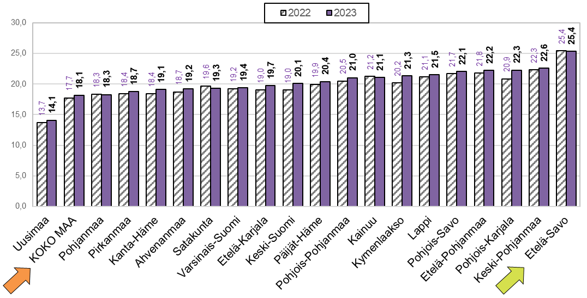
Terveys- ja sosiaalipalvelujen työpaikkojen osuus kaikista työpaikoista alueittain 2022 - 2023, %
Lähde: Tilastokeskus, työssäkäyntitilasto, 1.1.2024 aluejako päivitetty: 16.1.2025 / jk

Slide 6
Terveys- ja sosiaalipalvelujen työpaikat sekä niiden osuus kaikista työpaikoista maakunnittain 2022 ja 2023
Alue | Työpaikat yhteensä 2022 | Työpaikat yhteensä 2023 | Työpaikat / Sote-palvelut 2022 | Työpaikat / Sote-palvelut 2023 | Sote-palveluiden määrän muutos | Sote-palveluiden %-osuus 2022 | Sote-palveluiden %-osuus 2023
KOKO MAA | 2 423 548 | 2 417 365 | 429 856 | 438 115 | 8 259 | 17,7 | 18,1
Uusimaa | 861 432 | 866 415 | 118 049 | 122 131 | 4 082 | 13,7 | 14,1
Pirkanmaa | 229 761 | 229 209 | 42 289 | 42 967 | 678 | 18,4 | 18,7
Varsinais-Suomi | 206 461 | 207 244 | 39 650 | 40 129 | 479 | 19,2 | 19,4
Pohjois-Pohjanmaa | 170 662 | 168 625 | 34 983 | 35 464 | 481 | 20,5 | 21,0
Pohjois-Savo | 99 836 | 98 655 | 21 673 | 21 789 | 116 | 21,7 | 22,1
Keski-Suomi | 108 116 | 106 314 | 20 579 | 21 342 | 763 | 19,0 | 20,1
Etelä-Pohjanmaa | 77 557 | 76 844 | 16 916 | 17 077 | 161 | 21,8 | 22,2
Satakunta | 86 076 | 85 319 | 16 904 | 16 467 | -437 | 19,6 | 19,3
Lappi | 72 505 | 73 402 | 15 321 | 15 779 | 458 | 21,1 | 21,5
Päijät-Häme | 76 740 | 75 709 | 15 295 | 15 447 | 152 | 19,9 | 20,4
Pohjanmaa | 80 046 | 80 314 | 14 688 | 14 669 | -19 | 18,3 | 18,3
Pohjois-Karjala | 61 055 | 60 580 | 12 730 | 13 492 | 762 | 20,9 | 22,3
Kymenlaakso | 60 726 | 59 362 | 12 269 | 12 669 | 400 | 20,2 | 21,3
Etelä-Savo | 49 487 | 48 350 | 12 581 | 12 270 | -311 | 25,4 | 25,4
Kanta-Häme | 64 541 | 63 781 | 11 866 | 12 210 | 344 | 18,4 | 19,1
Etelä-Karjala | 47 236 | 46 440 | 8 997 | 9 166 | 169 | 19,0 | 19,7
Keski-Pohjanmaa | 28 492 | 28 172 | 6 367 | 6 358 | -9 | 22,3 | 22,6
Kainuu | 27 364 | 27 134 | 5 806 | 5 717 | -89 | 21,2 | 21,1
Ahvenanmaa | 15 455 | 15 496 | 2 893 | 2 972 | 79 | 18,7 | 19,2
Lähde: Tilastokeskus, työssäkäyntitilasto, 1.1.2024 aluejako päivitetty: 16.1.2025 / jk

